Slide 1
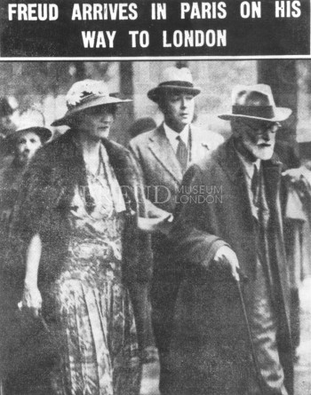
INTRODUZIONE ALLA
LETTURA CRITICA
Dell’opera
dI
SIGMUND FREUD
(un approccio storico)
Dispensa n. 2
Marie Bonaparte, Sigmund Freud, William C. Bullitt 4 giugno 1938 – Parigi, Gare le l‘Est

Slide 2
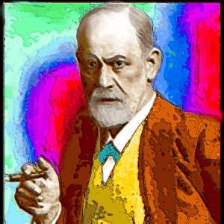
AVVERTENZE IMPORTANTI
E’ DI ESTREMA IMPORTANZA SEGUIRE IL LINGUAGGIO DELLE ANIMAZIONI DI POWERPOINT
IL VOSTRO PUNTO DI RIFERIMENTO SARA’ LA SEGUENTE ICONA
CLICCANDO SU DI ESSA POTRETE ENTRARE ED USCIRE DALLE SINGOLE SLIDES
ALL’INTERNO DELLE QUALI TROVERETE
LE INDICAZIONI NECESSARIE PER LEGGERLE COMPLETAMNETE.
POTRETE ANCHE RITROVARL’ICONA PER
APRIRE EVENTUALI SOTTO SLIDES
NATURALMENTE PER PASSARE DA UNA SLIDES ALLA SUCCESSIVA BASTA, COME SEMPRE FARE UN CLIK.

Slide 3
BUONA LETTURA.
UNA POCO DI PAZIENZA ALL’INIZIO
TROVERETE POI
TUTTO FACILE
ALESSANDRO

Slide 4
PIANO GENERALE DELLA SEZIONI N.1:
LA VITA DI FREUD DAL 1856 AL 1900
VITA DI SINGMUND salomon FREUD
1856 - NASCITA
1885 TERMINA L’UNIVERSITA’
1900 – LINTERPRETAZIONE DEI SOGNI
NASCE
1856
VIENNA
TRA 800 E 900
UNIVERSITA’
MEDICINA
1873
LIBERA
DOCENZA
1881- 1885
LA COCAINA
1884
LA
SALPÊTRIÈRE
1885/86
L’ISTERIA
NEUROLOGO FISIOPATOLOGO
1885/90
LA VITA
1986/89
IL METODO
DI CURA
WILHELM
FLIES
TRE
CAPISALDI
1992/1997
LA VITA
1889/ 99
1900
L’INTERPRETAZIONE
DI SOGNI

Slide 5
SI INIZIA

Slide 6
VITA DI SINGMUND salomon FREUD
CAPITOLO SECONDO
1856 - NASCITA
1885 TERMINA L’UNIVERSITA’
1900 – LINTERPRETAZIONE DEI SOGNI
CLICCARE PER PARTIRE
LA COCAINA
1884
LA
SALPÊTRIÈRE
1885/86
L’ISTERIA
NEUROLOGO FISIOPATOLOGO
1885/90
LA VITA
1986/89

Slide 7
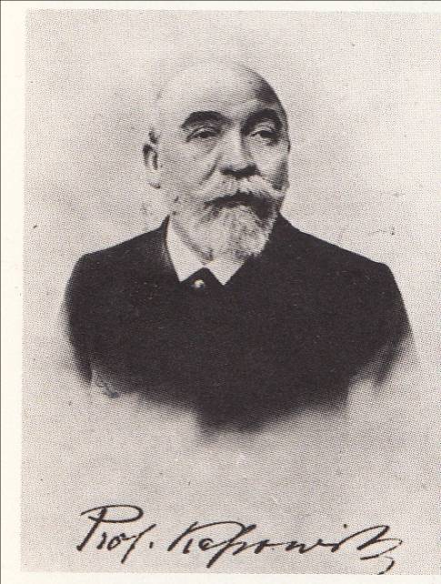
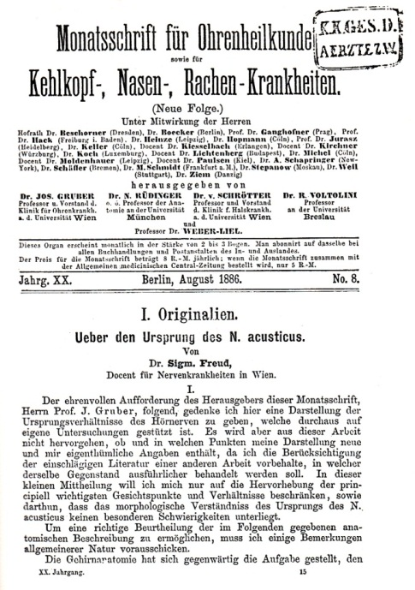
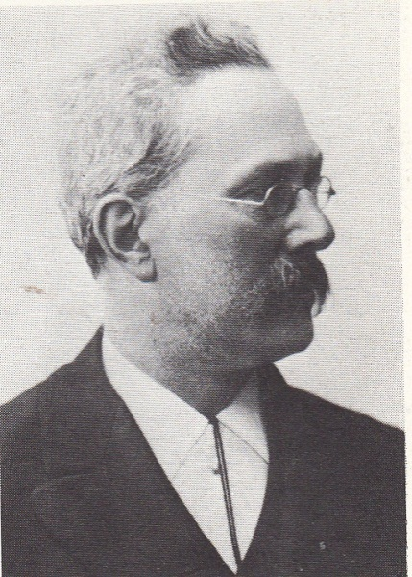
FREUD NEUROLOGO E fisiopatologo
Sulle origini
del nervo acustico
Riassunto dei lavori del libero docente
Dott. Sigmund Freud (1887-1897)
Max Kassowitz
PARTIRE DA QUI
Come intendere
Le
afasie
Adolf Baginsky

Slide 8
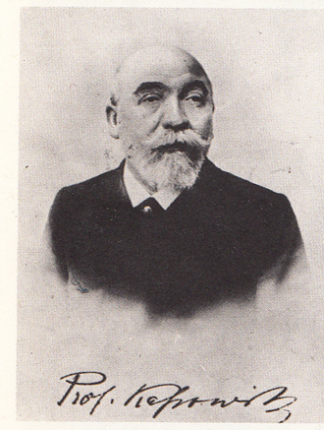
Max Kassowirz: Direttore del Primo istituto per la salute dei bambini di Vienna. Il Prof. Max Kassowitz fu nominato direttore nel 1882. La sede dell'istituto fu posta in due stanze separate della sua abitazione privata nella Steindlgasse 2. Già nel 1884 aveva avuto 7.311 visite
Freud entrò nell’istituto nel 1886 e lo lascio nel 1896. Freud era direttore della sezione neurologica nel Kinder-Krankeninstitut e pubblicò presso di esso alcuni dei suoi più significativi lavori clinico-neurologici, ad esempio:
Lo studio Sull'emianopsia nella prima infanzia (perdita di metà del campo visivo), del 1888;
la monografia Studio clinico sull'emiplegia cerebrale dei bambini, del '1891 ,
la monografia La diplegia cerebrale infantile. 1893

Slide 9
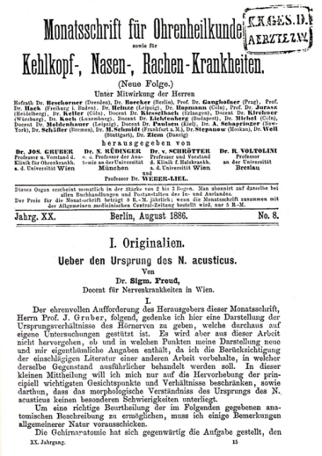
Freud nelle sue ricerche si servì di un'altra scoperta di Flechsig, importante, e cioè che la mielinizzazione delle guaine midollari delle fibre nervose non procede simultaneamente, ma prima in un gruppo di fibre, poi in un altro.
Questo rappresentava una premessa di ulteriore differenziazione, e Freud, ne trasse un ulteriore grandissimo vantaggio. Egli pensava giustamente che tale metodo fosse di gran lunga migliore di quello, allora in uso, di esaminare i vetrini di numerose serie di sezioni, ed era molto scettico sulle conclusioni che erano state raggiunte in tal modo.

Slide 10
La scoperta embriologica di Flechsig diveniva una guida per le connessioni anatomiche, e perciò Freud sostituì la struttura di un cervello adulto con uno infantile, nel quale all'inizio sono visibili solo pochi fasci mielinizzati, al posto «dei quadri inestricabili delle sezioni trasverse, che permettono appena un superficiale riconoscimento topografico». Inoltre, confrontando le sezioni eseguite a vari livelli nel feto, si Possono osservare direttamente il decorso e le connessioni dei fasci nervosi che del loro aspetto adulto si possono invece sì e no intravedere.
Si trova così che le strutture primitive persistono e non vengono più cancellate sebbene nel corso dello sviluppo esse si complichino progressivamente. A questo punto Freud esaminò dapprima cervelli di gatti e cani neonati. E poi quelli degli embrioni umani dei bambini. Nelle prime ricerche che aveva condotto con Brȕcke, egli si era occupato dell'aspetto filogenetico dello sviluppo, mentre ora aveva a che fare con quello ontogenetico. (Ernest Jones) -Vygotskij-

Slide 11
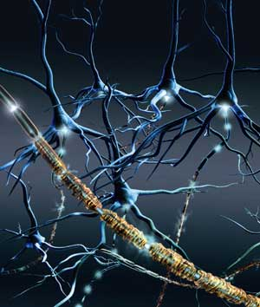
Forse finalmente è stata fatta una scoperta scientifica di grande valore, chissà, per ora così pare. La cura per la sclerosi multipla potrebbe essere più vicina. Un team di ricerca italiano ha scoperto come rimediare alla degenerazione della mielina, la guaina che avvolge le fibre nervose e che nei malati si consuma, rendendo impossibili le comunicazioni tra neuroni. La scoperta, pubblicata sul Nature Neuroscience, si deve al gruppo di Carla Taveggia, direttrice del laboratorio sulla mielina dell’Istituto di Neurologia Sperimentale all’ospedale milanese San Raffaele.

Slide 12
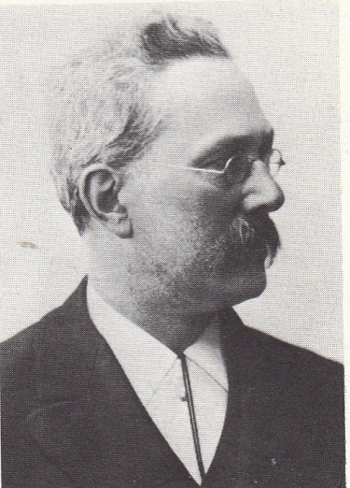
Ado Baginsky ( I843 - 1922) specialista di malattie infantili a Berlino. Soggiornando nella sua clinica nel marzo 1886, di ritorno da Parigi, Freud aveva acquisito una certa esperienza con bambini affetti da malattie nervose.
« (...) I piccoli, se il loro cervellino e libero, sono davvero incantevoli e, quando soffrono, sono così commoventi. Credo che nella mia attività professionale riuscirei a cavarmela in breve tempo con la clientela infantile.» Lettera a Martha Bernays. l0 marzo 1886

Slide 13
«Ho tentato di scuotere una teoria, comoda e gradita, dei disturbi linguistici ….Spero solo che il modo d'intendere che ho sostenuto renda meglio ragione dei reali rapporti e metta meglio in luce le reali difficoltà esistenti... Vorrei esprimere ancora una volta il nucleo del mio pensiero, in poche brevi frasi: i primi autori di afasia, cui era nota solo una particolare relazione tra una posizione della corteccia cerebrale e un disturbo linguistico, si vedevano spinti, da quest'incompletezza del loro sapere, a cercare nelle particolarità funzionali dell’apparato linguistico la spiegazione della molteplicità dei disturbi linguistici. (area di Broca)
Dopo che Wernicke ebbe scoperto la relazione fra la posizione che da lui ebbe nome e l'afasia sensoria, dovette darsi la speranza di capire tale molteplicità con i soli rapporti di localizzazione.
Ci sembra ora che, in quell’ occasione, sia stata sopravalutata l'importanza del momento della localizzazione per l'afasia e che faremo bene a curarci di nuovo delle condizioni funzionali dell’ apparato linguistico.»

Slide 14
FREUD (AFASIE). «Per giudicare la funzione dell'apparato linguistico, in condizioni patologiche, proponiamo la frase di Hughligs Jackson, secondo cui tutti questi modi di reazione rappresentano casi d'involuzione (Dis-involution) funzionale di un apparato altamente organizzato e, così, corrispondono a stati precedenti del suo sviluppo funzionale. Perciò, in ogni circostanza, un ordinamento associativo sviluppato tardi, che sta più in alto, andrà perduto e se ne manterrà uno acquisito prima, più semplice.» (Posizione di Vygotskij)

Slide 15
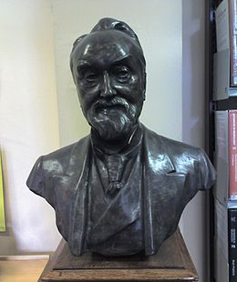
Jackson, John Hughlings. 1835-1011. Ispirandosi al pensiero evoluzionista, concepì l'attività nervosa e psichica come la risultante dell'integrazione dinamica di livelli funzionali gerarchicamente subordinati gli uni agli altri: nei livelli inferiori collocò le funzioni di acquisizione più remota
(arcaiche), più organizzate, cioè di tipo automatico; ai livelli superiori attribuì quelle di acquisizione più recente, soggette alla volontà. Nella malattia nervosa e mentale, genericamente considerata, ravvisò la dissoluzione di determinate funzioni superiori, la liberazione di attività arcaiche e il conseguente sviluppo di nuovi rapporti funzionali. (meccanismo del sogno)

Slide 16
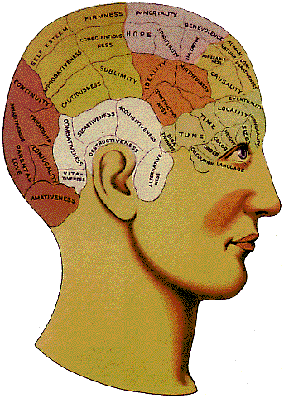
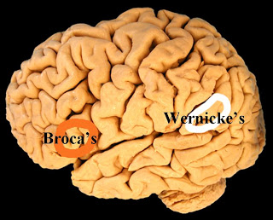
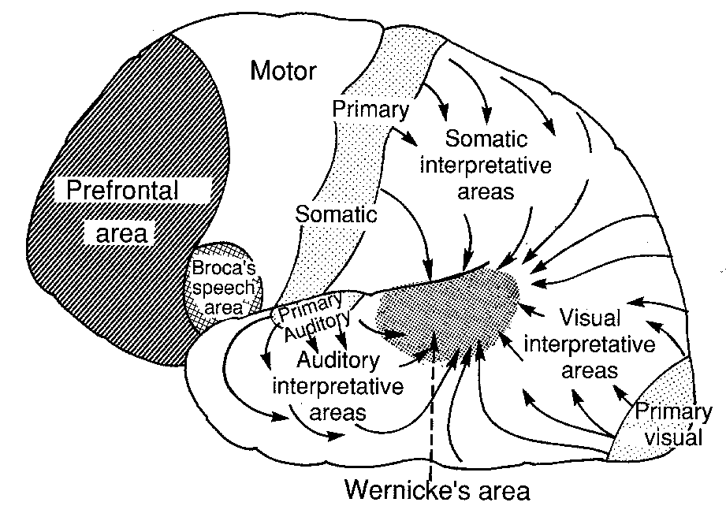
AFASIA SENSORIALE
AFASIA MOTORIA
F.J. Gall, verso la prima metà dell' 800 chiarì, per la prima volta, che l'organo della mente coincideva con il cervello e che la mente era formata da tanti settori indipendenti, cioè da un insieme di facoltà localizzate in aree specifiche della corteccia cerebrale. All'epoca queste teorie, che misero in discussione il concetto di unitarietà dell'anima, furono severamente combattute e perseguitate da scienziati ed intellettuali di area cattolica e conservatrice.

Slide 17
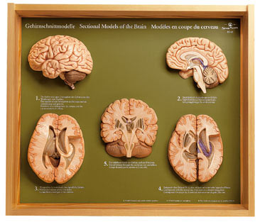
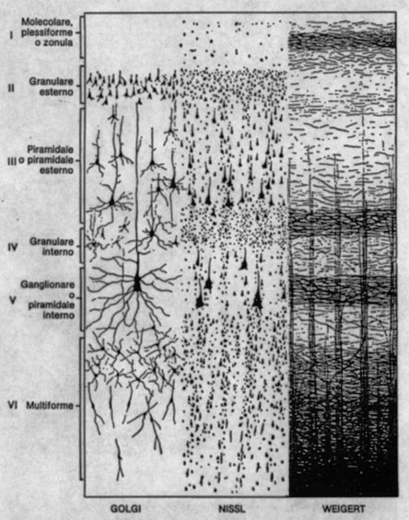
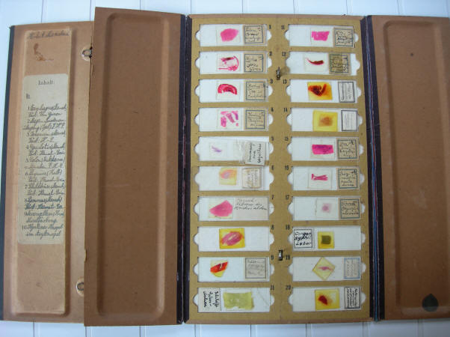

Slide 18
Il periodo compreso tra il 1882 e il 1885 risulta importante sul piano della formazione clinica. Nel gennaio del 1885 Freud presenta domanda per sostenere le prove per la libera docenza. Il candidato viene definito «eccellente lavoratore nel campo della neuroanatomia», con un «metodo di deduzione prudente» e «apprezzabili doti di chiarezza». La commissione, costituita da Meynert, Brùcke e Nothnagel, gli assegna il titolo di Privatdozent in neuropatologia. È una svolta importante per Freud: ora è abilitato a tenere corsi universitari e soprattutto a praticare privatamente la professione.

Slide 19
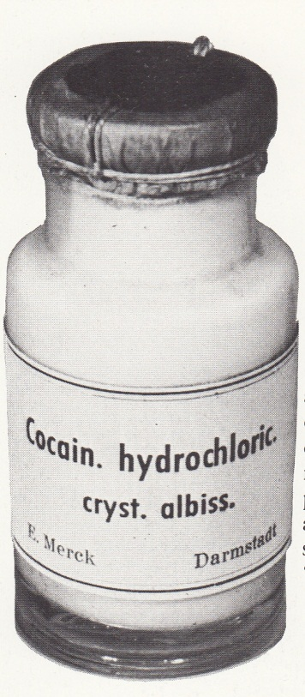
LA COCAINA
Nell’aprile del 1884 Freud aveva cominciato a svolgere ricerche su questa droga. Si sapeva che la cocaina, un componente attivo delle foglie di coca, era usata dalle tribù indiane come mezzo per lenire i dolori. Freud, con un sacrificio finanziario non indifferente, si era fatto mandare un grammo di cocaina dalla ditta Merck, e ben presto ne sperimentò l‘effetto stimolante facendone uso egli stesso.

Slide 20
LA COCAINA
Dopo averne osservato l’effetto anche sugli amici, redasse una monografia in cui faceva il punto sulle indagini e sugli effetti della droga, preannunciando altri esperimenti. Il lavoro fu portato a termine nel giugno 1884; due mesi dopo Freud andò a trovare Martha Bernays a Wandsbeck. Tornato a Vienna, quattro settimane dopo, seppe che un suo compagno di studi Karl Koller, aveva fatto nel frattempo la sensazionale scoperta che la cocaina poteva servire da anestetico per l'occhio. Koller divenne così, dall’oggi al domani, uno scienziato di fama internazionale, poiché grazie alla sua scoperta era diventato possibile effettuare interventi indolori agli occhi.

Slide 21
Freud, che all'epoca era ansiosissimo di diventare presto famoso per alleviare le difficoltà economiche della sua famiglia, e questa volta che era arrivato molto vicino alla realizzazione dei propri ambiziosi progetti, si vide sfumare il successo proprio per un pelo .
La cocaina doveva inoltre causargli una ulteriore profonda delusione: I‘ amico e maestro Ernst von Fleischl-Marxow, all‘ epoca assistente all'Istituto Brùcke, era diventato morfinomane nel tentativo di lenire i fortissimi dolori provocatigli da neuromi non aggredibili chirurgicamente e che continuamente si riformavano alla base di un pollice in conseguenza di un’infezione contratta sezionando un cadavere. Freud aveva sperato che la cocaina avesse aiutato l’amico a liberarlo dall’ as-
suefazione alla morfina, non immaginando che la cocaina potesse indurre una dipendenza. Due anni dopo fu espressamente accusato di aver scatenato il "terzo flagello" che, accanto all'alcolismo e al morfinismo, infesta I‘ umanità.
Tornare alla pagina iniziale

Slide 22
LA SALPETRIÈRE
Nel 1885 un altro avvenimento impresse alla vita di Freud una svolta imprevista.
Nell’ anno accademico l885/86 il diritto di conferire una borsa di studio, in occasione del giubileo dell'università, spettava alla facoltà medica. La borsa, istituita nel 1865, veniva assegnata annualmente; Freud inoltrò domanda e il 20 giugno la borsa gli fu conferita dal collegio dei docenti, ancora una volta soprattutto grazie a Brùcke che intervenne energicamente affinché egli venisse prescelto fra tre candidati. La borsa consisteva in un soggiorno di studio a Parigi per conoscere il grande Charcot.

Slide 23
LA SALPETRIÈRE
Freud soggiornò a Parigi dall’ottobre 1885 fino al febbraio 1886, e lavorò alla Salpètrière, il famoso ospedale in cui Jean-Martin Charcot, il maggior neuropatologo dell'epoca, effettuava le sue ricerche e teneva le sue lezioni. E difficile dire che cosa colpisse maggiormente Freud: se la personalità affascinante di quell'uomo geniale innovatore o le sue dottrine. Charcot era comunque riuscito ad attrarre finalmente I’attenzione del mondo medico dell'epoca sull'isteria, una forma nervosa allora molto diffusa, e a sottolinearne I’ importanza scientifica.
Fino ad allora i soggetti isterici erano guardati, di norma, con diffidenza, se non con disprezzo. Charcot dimostrò che i fenomeni dell'ipnosi hanno un carattere di autenticità e fu il primo a definire in termini clinici ben comprensibili la multiforme e confusa sintomatologia degli isterici, dimostrando che i sintomi isterici si possono indurre artificialmente sottoponendo i pazienti a ipnosi, egli indicò la via per lo studio della genesi di tali disturbi.

Slide 24
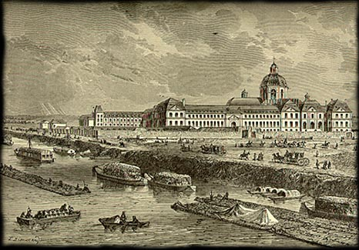
LA SALPÊTRIÈRE. Nel 1656, Re Luigi XIV, decide la costruzione di un ospedale, denominato "l'Ospizio della Salpêtrière", (Salpêtrière da salnitro, perché fu ubicata dove esisteva una fabbrica per la polvere da sparo.)
Vi erano detenuti barboni, vagabondi, ladri e truffatori di Parigi. L'iniziativa, nasce dall'editto reale del 27 aprile 1656, il quale mostra palesemente l'obiettivo di ripulire le strade dal vizio e dai mendicanti, e di porre fine all'ozio impegnando e istruendo i poveri in locali opportuni (in breve tempo l'ospedale ospita già 40.000 persone, quando la popolazione Parigina contava soli 400.000 abitanti).

Slide 25
Nel 1680,, viene promosso un ampliamento della struttura allo scopo di accogliere prostitute e donne abbandonate all'arbitrio più totale. Queste erano condotte alla Salpêtrière fra le urla della folla su di un carro detto "la charette des femmes des plaisir" ed ospitate in una sezione detta "le commun". Nel 1788 la Salpêtrière contava circa 8000 donne, di cui alcune alienate e altre appartenenti al peggior ceto sociale che vivevano nelle più orribili condizioni igieniche, coricate sino a cinque in un letto e affette dalle più svariate malattie contagiose. La maggior parte delle donne, invece, era incatenata in locali umidi, freddi e senza luce in comunicazione con le fogne ed esposte ai morsi dei topi.
Tra il 3 e il 4 settembre del 1792, periodo acceso dagli scontri rivoluzionari, la Salpêtrière fu presa d'assalto dalla classe operaia impoverita del "Fauborg Saint-Marcel" con la chiara intenzione di liberare i detenuti. Fu così che 134 prostitute vennero rilasciate, altre invece vennero trascinate per le strade e uccise. Fu quello che passò alla storia come il "Massacro di Settembre".

Slide 26
Finalmente, nel XIX secolo, fu grazie al celebre Philippe Pinel che cambiò anche l'approccio alla malattia mentale. Vennero abolite le catene adottando quello che fu chiamato "le traitement moral", il quale si prefiggeva l'obiettivo di adottare una vera e propria terapia tenendo conto del recupero e del rispetto della persona.

Slide 27
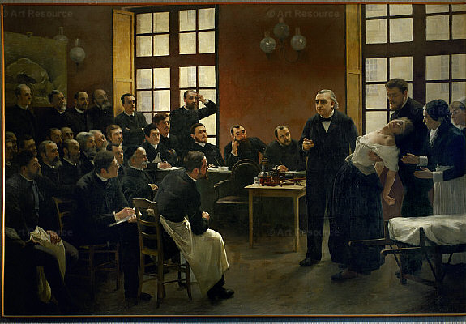
CHARCOT
A Parigi un mondo nuovo si schiuse dinanzi a Freud. Si potrebbe affermare che sotto l'influenza di Charcot, Freud scoprì il lato psicologico della
neuropatologia, destinata a diventare ben presto il suo campo d'interesse esclusivo.
Quando, nel giugno 1885, gli venne assegnata la borsa di studio, Freud così scrisse, traboccante di entusiasmo, alla promessa sposa: "come sarà bello! Tornerò a Vienna con un'enorme aureola e ci sposeremo presto, e io curerò tutti i malati di nervi incurabili (...)."

Slide 28
ISTERIA (Articolo di Freud per una enciclopedia, del 1888)
«Il termine "isteria" risale ai tempi più antichi della medicina ed è un derivato del pregiudizio, superato soltanto ai nostri giorni, che collega la nevrosi a malattie dell'apparato genitale femminile. (Dal greco “hystera” che significa utero n.d.r.) Nel medioevo Ia nevrosi ha avuto una parte importante nella storia della civiltà, assumendo forme epidemiche in virtù di un contagio psichico; essa era alla radice degli elementi di realtà sussistenti nelle storie di ossessi e di stregoneria.»
«L'isteria è una nevrosi nel più stretto senso del termine; non soltanto, cioè, in questa malattia non si è riscontrata alcuna alterazione percepibile del sistema nervoso, ma neppure ci si deve aspettare che tali iterazioni possano essere dimostrate grazie a un raffinamento delle tecniche anatomiche. L'isteria si fonda esclusivamente su modificazioni fisiologiche del sistema nervoso, e se ne dovrebbe definire.»

Slide 29
«Gli autori tedeschi e inglesi si servono dei termini "isteria" e "isterico" in modo arbitrario, mettendo in un sol fascio l'isteria con gli stati nevrotici generali, con la nevrastenia… Charcot, invece, ritiene fermamente che l’isteria, sia una sindrome chiaramente circoscritta e ben definita, riconoscibile nel modo più chiaro nei casi estremi, quelli della cosiddetta grande hystérie (o isteroepilessia)….»
La sintomatologia estremamente ricca, ma per nulla caotica, della "grande isteria" comprende una serie di sintomi, fra i quali: gli accessi convulsivi. Questi sono preceduti da una particolare "aura" : senso di pressione all'epigastrio, di costrizione alla gola, pulsazioni alle tempie, fischi nelle orecchie, o da alcuni di questi complessi di sensazioni. Queste cosiddette sensazioni di "aura" possono anche comparire da sole negli isterici, o costituire di per sé sole un attacco. È particolarmente noto il bolo isterico, una sensazione attribuibile a spasmi della faringe, che dà l'impressione di una palla che dall'epigastrio salga su in gola.

Slide 30
Un attacco vero e proprio, se è completo, comprende tre fasi: La prima, la fase "epilettoide", assomiglia a un normale accesso epilettico, e a volte a un accesso di epilessia monolaterale. La seconda, la fase dei grands mouvements, comprende movimenti ampi, come i cosiddetti spasmi " a salaam", le posizioni ad archi (arc de cercle), contorsioni, e via dicendo. In tali movimenti si sviluppa una forza che è a volte paurosamente grande.
Per distinguere questi movimenti da un accesso epilettico, bisogna osservare che i movimenti isterici vengono condotti sempre con un’eleganza e una coordinazione che stanno in stridente contrasto con la goffaggine e la brutalità degli accessi epilettici e, anche nelle convulsioni isteriche e violente vengono per lo più evitate lesioni gravi.
La terza fase, quella "allucinatoria" dell'attacco isterico, delle attitudes passionelles, (atteggiamenti passionali), si manifesta con atteggiamenti e movimenti caratteristici di scene appassionate e movimentate, allucinate dal paziente, che spesso accompagna le sue mosse con le parole corrispondenti

Slide 31
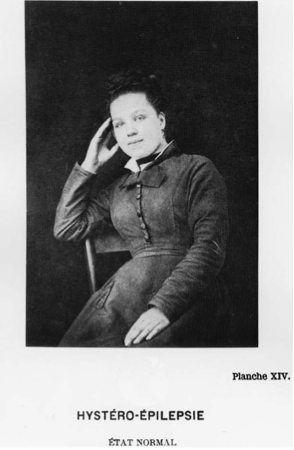
AUGUSTINE
(la grande isterica)
DISEGNI
E
FOTO
COME
CERTIFICAZIONE
DELLA
DIFFERENZA
(LA MESSA IN POSA)

Slide 32
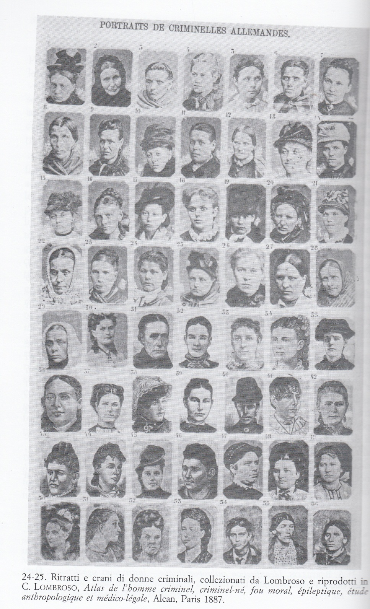
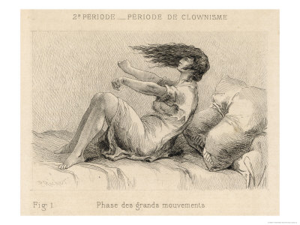
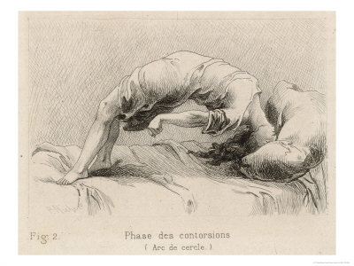
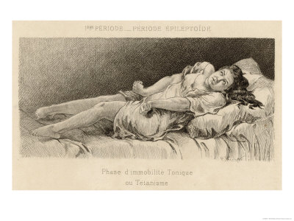
IL GRANDE ATTACCO ISTERICO

Slide 33
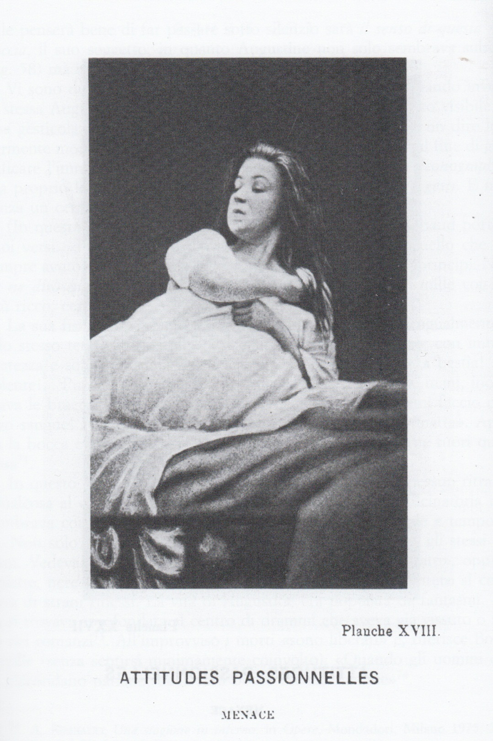
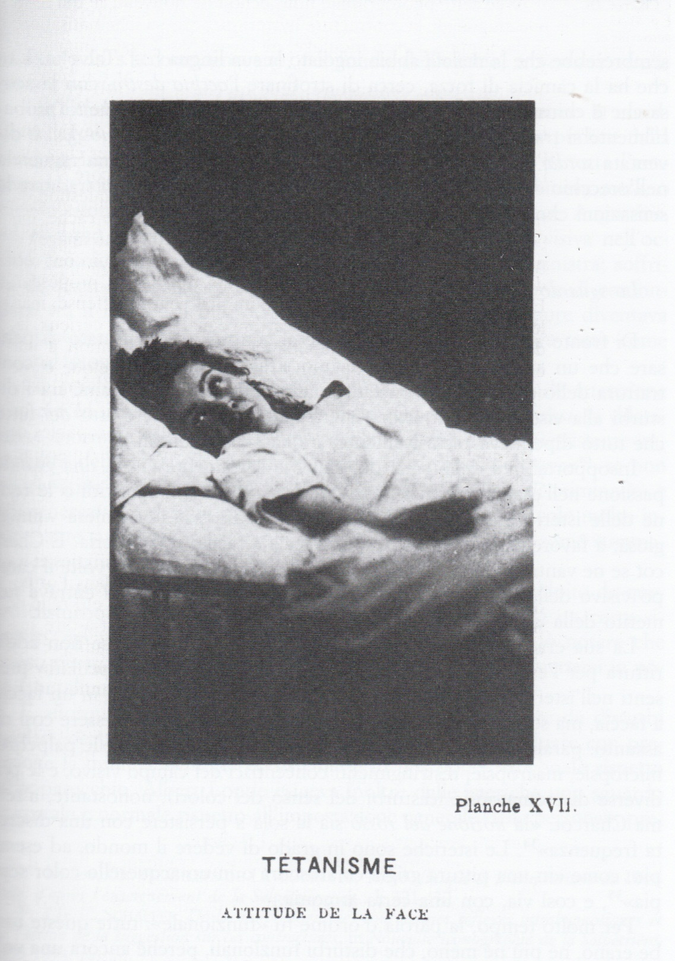
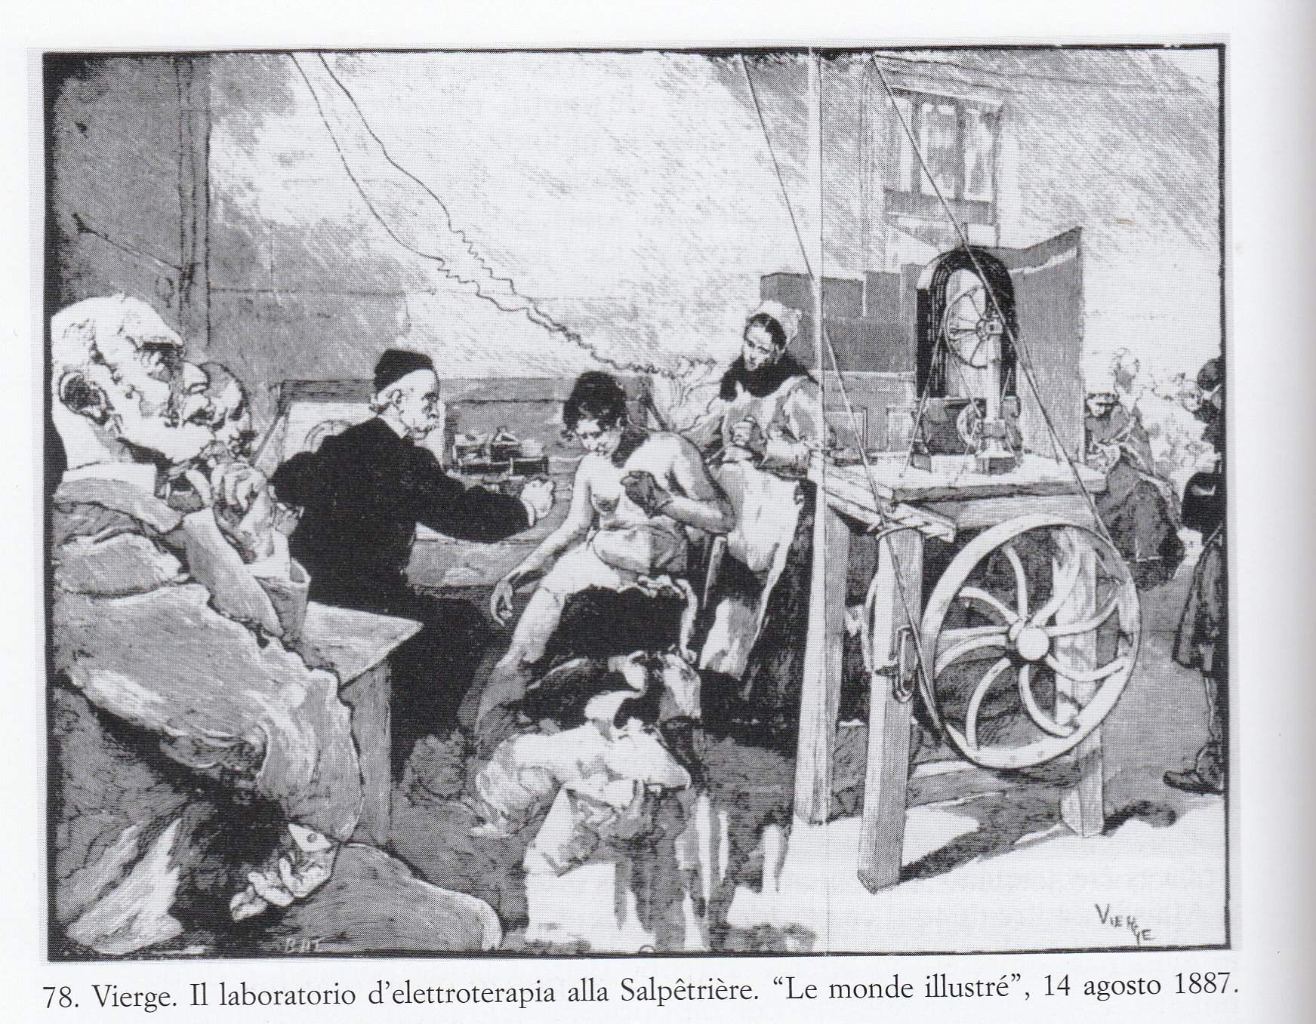
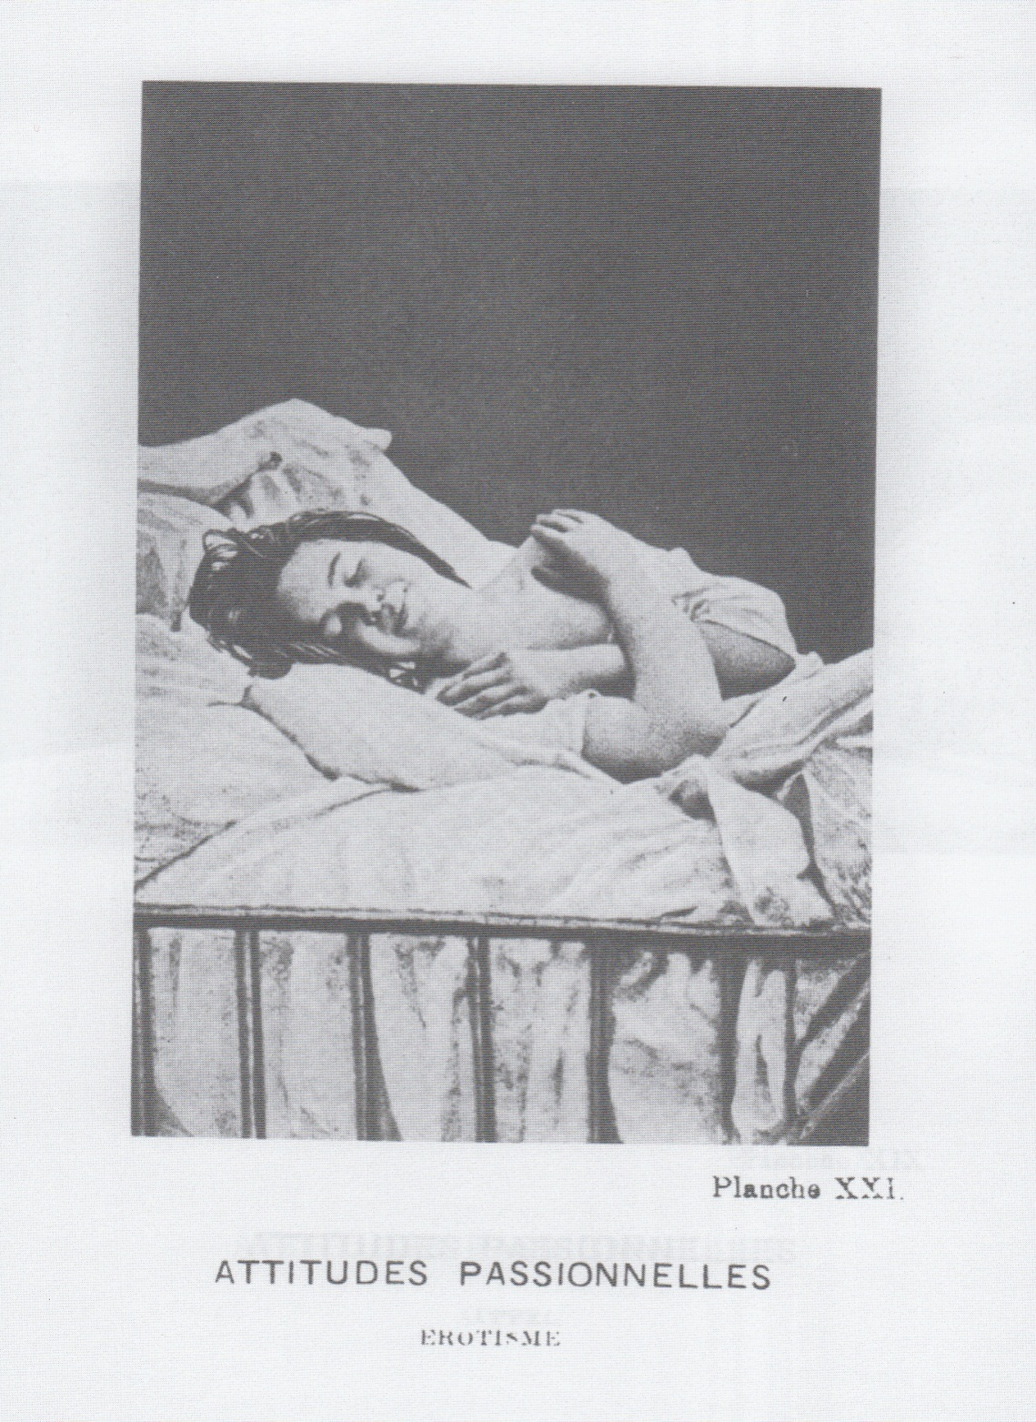
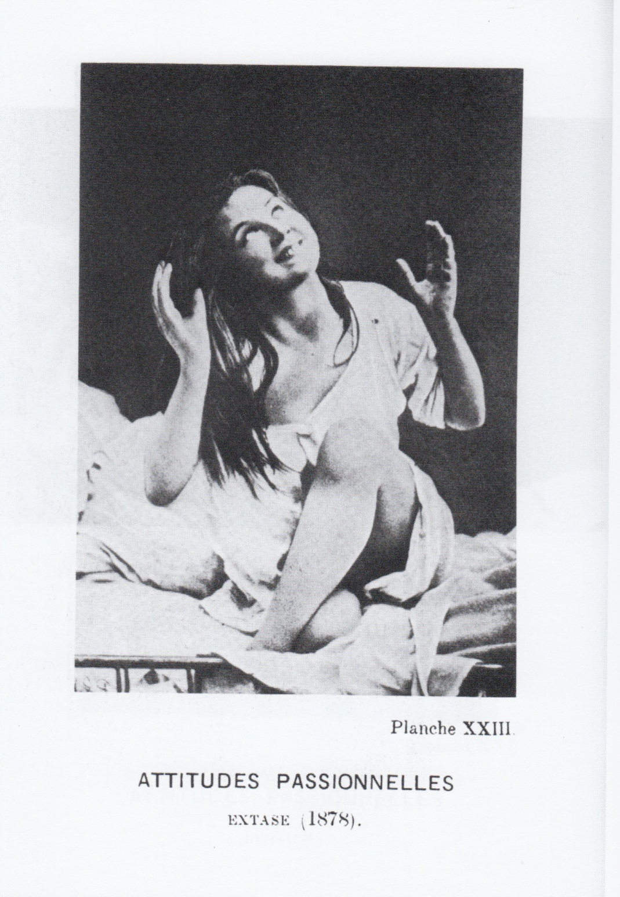
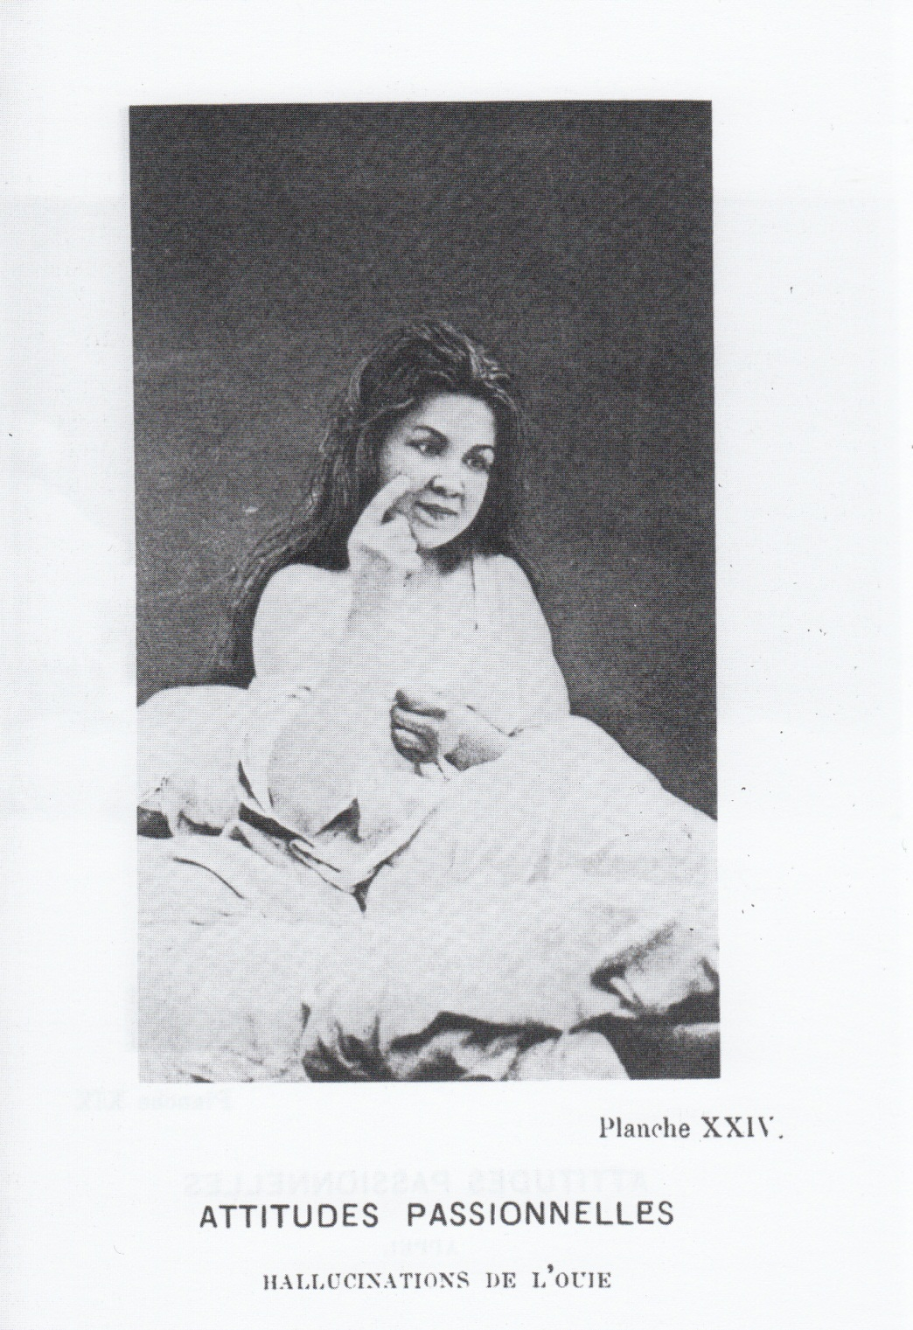
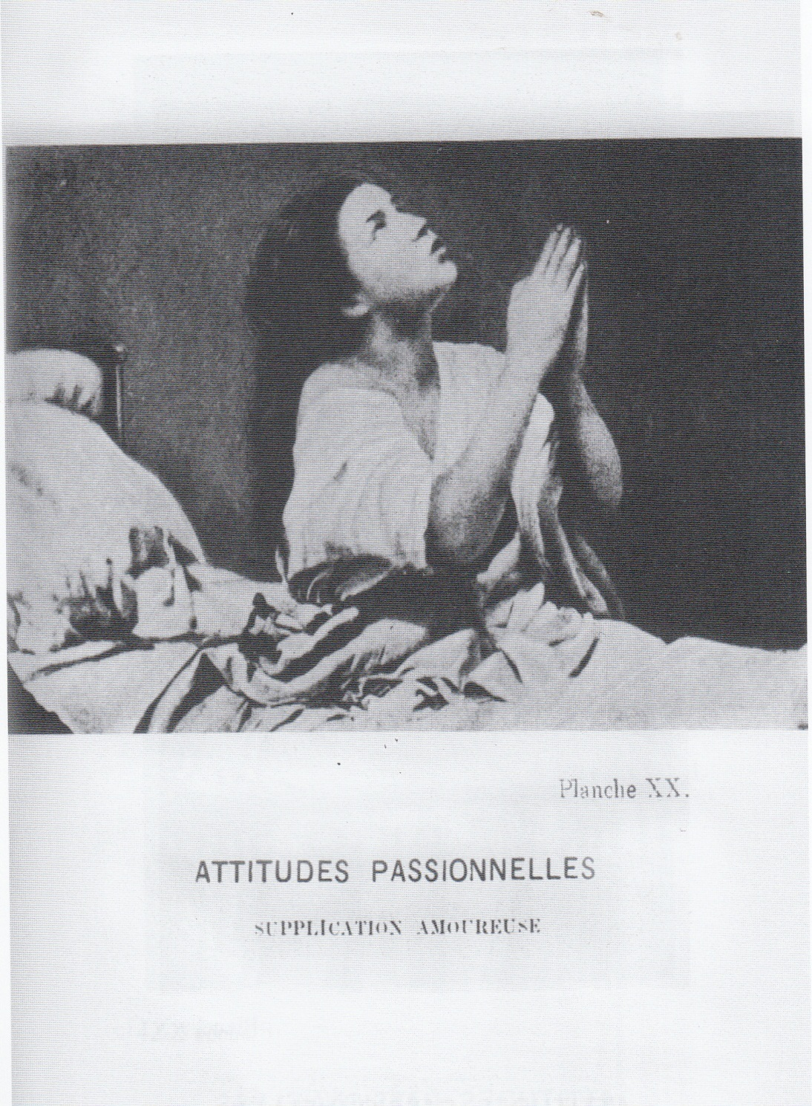
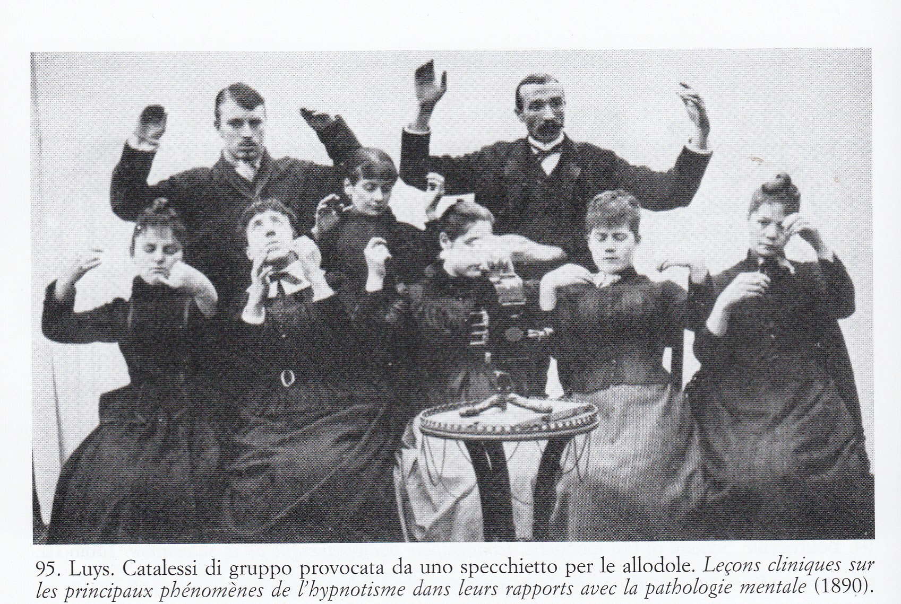
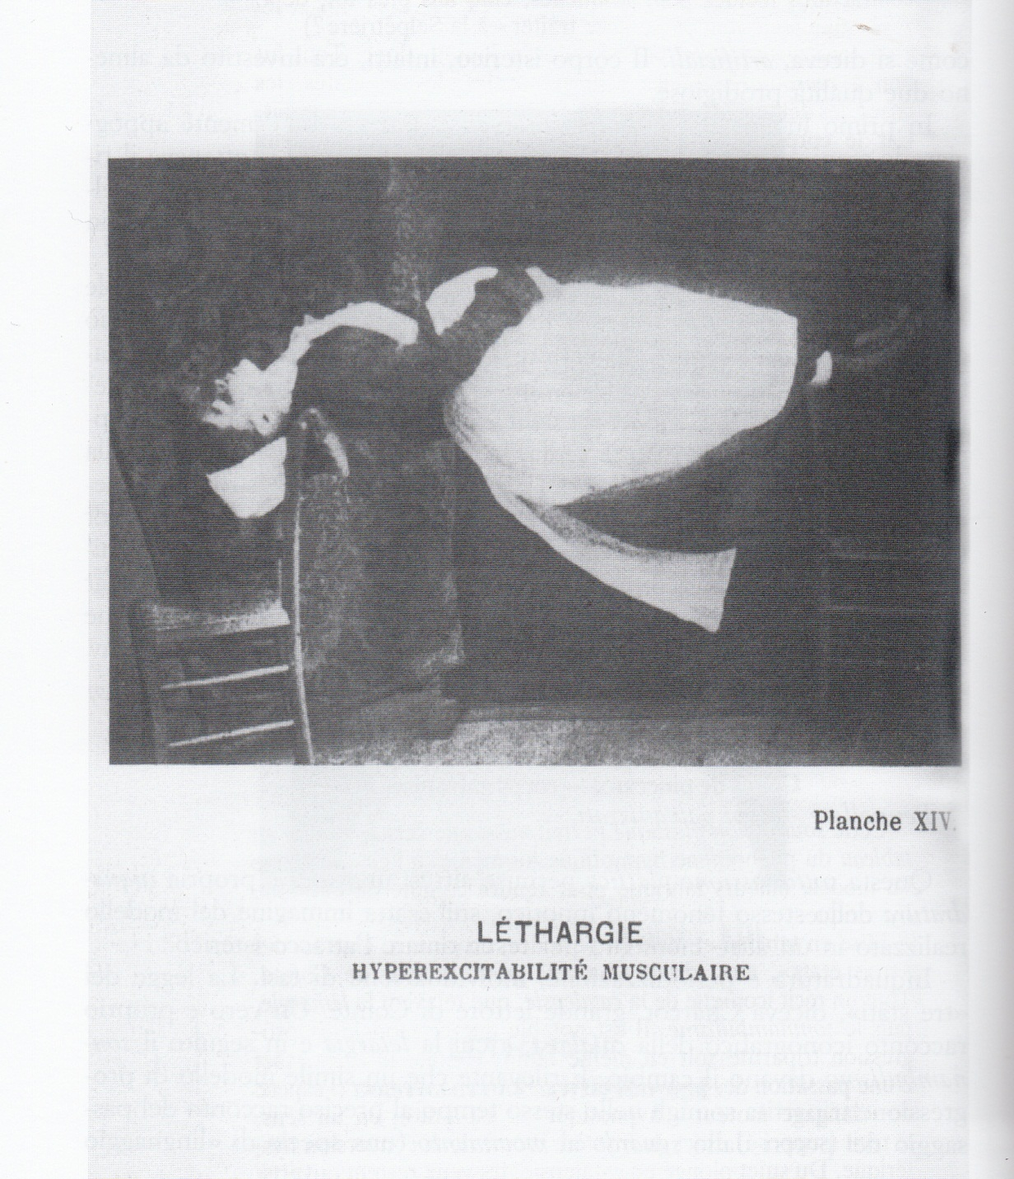
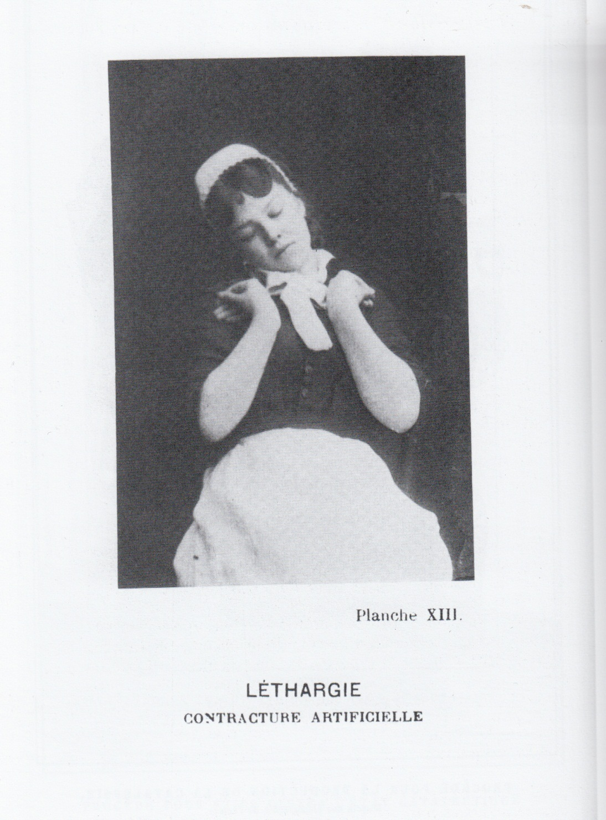
LA
BELLA
E SENSUALE
AUGUSTINE
(ENTRA ALLA SALPETRIERE A 15 ANNI)

Slide 34
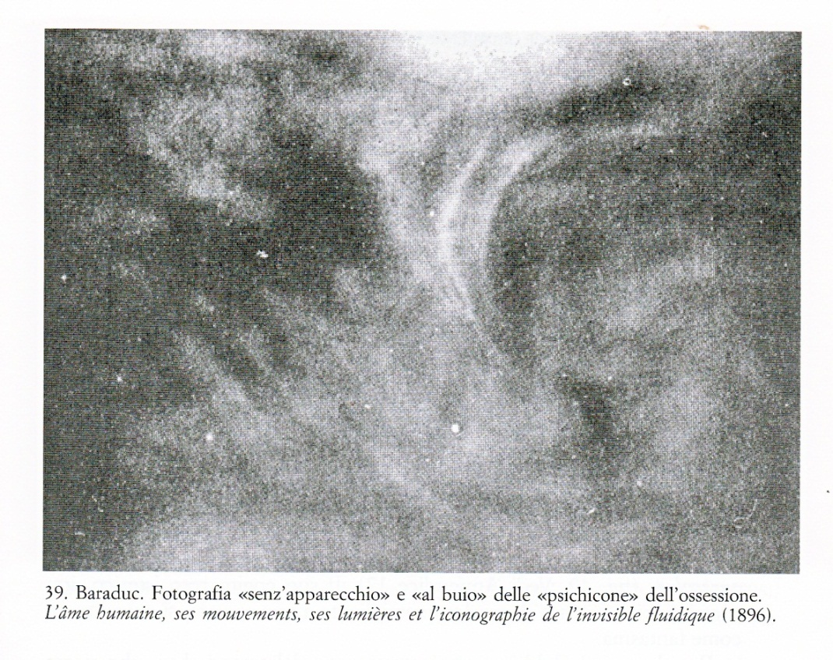
L’AURA
ANIMA SENSIBILE
FANTASMA LUMINOSO
La quinta lastra dell‘ opera di Baraduc intitolata Lâme humaine, ses mouvement ses lumières et l'iconographie de I'invisible fluidique, questa quinta prova porta infatti la firma di Nadar: si tratta del <<fantasma luminoso>>, o <<anima sensibile>>, o <<mezzo fantasma»> di una donna, in stato di catalessi ipnotica, la quale aveva realizzato il tentativo di esteriorizzare <<il suo doppio>>, la sua aura o vapore luminoso interiore, e di farlo mettere in posa per la foto di fianco a lei, nell'oscurità. Le piccole imprecisioni, le macchie, i «pois luminosi> presenti sulla prova furono interpretati dal nostro psichiatra come <<punti ipnogeni» sul viso della donna…»

Slide 35
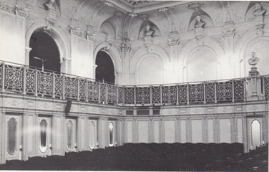
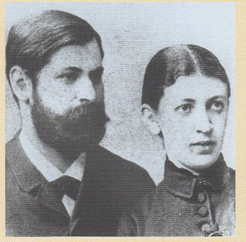
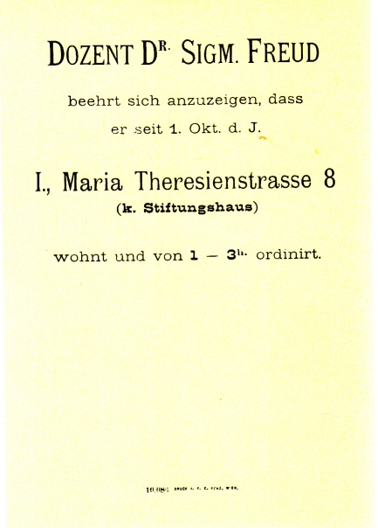
IL RITORNO A VIENNA Da PARIGI
IL MATRIMONIO
APERTURA DELLO STUDIO PRIVATO

Slide 36
«Al mio ritorno da Parigi e da Berlino dovevo riferire alla "Società medica" su quello che avevo visto e appreso nella clinica di Charcot; ma le mie comunicazioni furono male accolte.
Sala della Società medica di Vienna
Persone di grande autorità, come il dottor Bamberger, presidente della Società, le dichiararono indegne di fede. Meynert mi invitò a cercare anche a Vienna casi analoghi a quelli che avevo illustrato . Feci un tentativo in questo senso, ma i primari, nei cui reparti riuscii a trovare i malati che facevano al caso mio, me ne impedirono I‘ osservazione e lo studio. Un vecchio chirurgo, nell'udirmi, esclamò: "Ma come può Lei sostenere simili sciocchezze? Hysteron (sic!) vuol dire 'utero'. Come può quindi un uomo essere isterico?»

Slide 37
«Invano replicai che non chiedevo che le mie diagnosi fossero accettate, ma solo che mi si permettesse di disporre dei malati che mi ero scelto. Infine trovai, fuori dell'Ospedale, un caso classico di emianestesia isterica in un soggetto maschile, che potei presentare e illustrare davanti alla "Società medica".
Questa volta fui applaudito, ma subito dopo tutti si disinteressarono della questione. L'impressione che le grandi autorità mediche avevano respinto le mie novità non fu scossa; mi vidi pertanto relegato all'opposizione a causa delle mie opinioni sull'isteria maschile e sulla produzione di paralisi isteriche per mezzo della suggestione Quando, poco dopo, mi furono sbarrate Ie porte del laboratorio di anatomia cerebrale e per più di un semestre mi trovai privo di un'aula in cui poter far lezione, mi ritirai completamente dalla vita accademica e da quella Società.» (Autobiografia)

Slide 38
Nell'aprile del 1882 Freud conosce Martha Bernays (1862-1951 ), di quattro anni più giovane. Dopo quattro anni di fidanzamento, il 13 settembre 1886 viene celebrato nel municipio di Wandsbek il matrimonio civile che, per un cavillo legale, dovrà essere ripetuto secondo il rito religioso. Dal matrimonio nascono sei figli.
Freud con Martha Bernays ritratti in occasione delle nozze, avvenute nel '1886.
La Prima figlia, che viene chiamata Mathilde in omaggio alla moglie di Breuer, nasce nel 1887. Due anni dopo nasce Jean Martin, in onore al "maestro» Charcot. Il terzo figlio arriva nel 1891 e viene chiamato Oliver, come Cromwell. L'anno dopo è la volta di Ernst, in onore all'amico Brùcke. Nel I893 nasce Sophie e infine, nel 1895, Anna. È I'unica figlia che si dedicherà alla psicanalisi

Slide 39
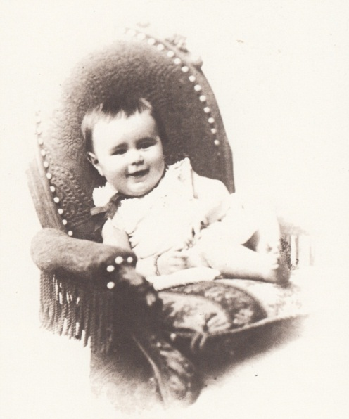
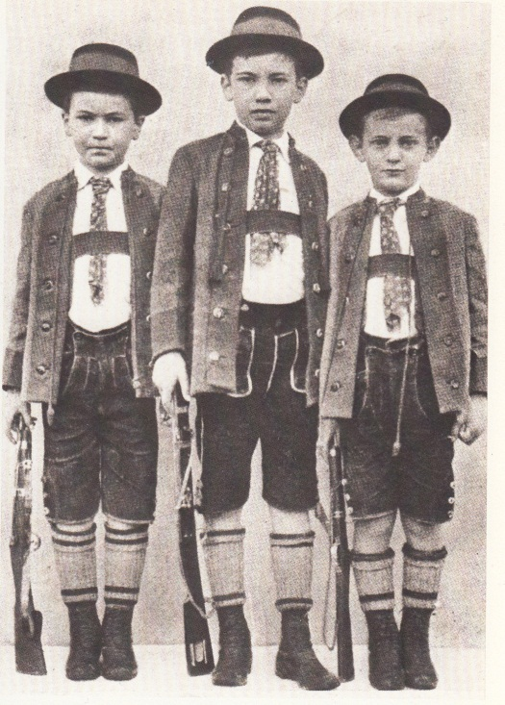
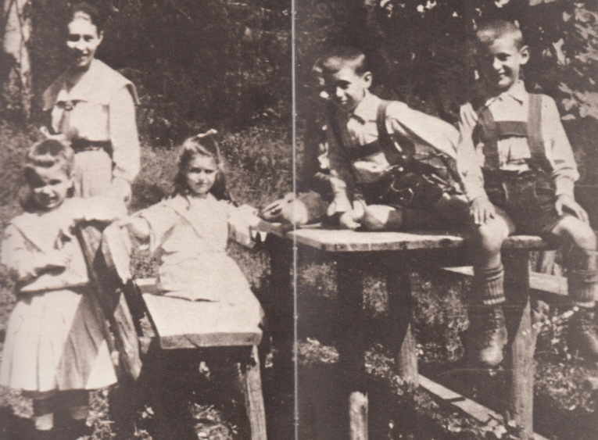
La primogenita Mathilde Freud, nata nel 1887
Viviamo abbastanza felici mentre le nostre pretese
diminuiscono vieppiù. Se la nostra piccola Mathilde ride, noi pensiamo che il sentirla ridere sia la cosa più bella che ci possa capitare (...).
Lettera a Wilbelm Fliess, 28 maggio 1888
I figli: Oliver, Martin ed Ernst a
Berchtesgaden, 1902
Ci tenevo a che i loro nomi
non venissero scelti secondo la
moda del giorno, ma fossero
determinati dal ricordo di
persone care. I loro nomi fecero dei miei figli dei renevants. E, dopo tutto, l’aver figli non e forse per noi tutti l’unico accesso
all'immortalità ?
«L' interpretazione dei sogni"
I figli a Berchtesgaden, 1899
"Quanti figli ha ora?" "Sei.« Un gesto di rispetto e di perplessità' "Femmine o
maschi?" "Tre e tre, sono il mio orgoglio e la mia ricchezza."
" L' interpret azione dei sogni"
Il giurista Jean Martin Freud (1889-1967) così chiamato in ricordo di Charcot. L'ingegnere edile Oliver Freud (1891-1969) così chiamato in ricordo di Cromwell ; l' architetto Ernst Freud (1892-1970) così chiamato in rirordo di Briicke.l

Slide 40
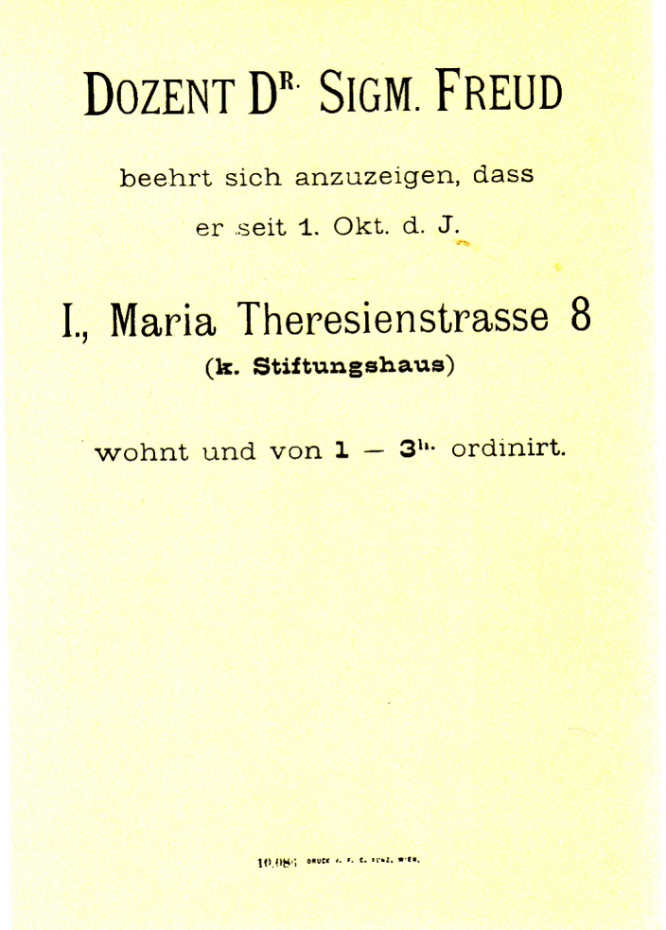
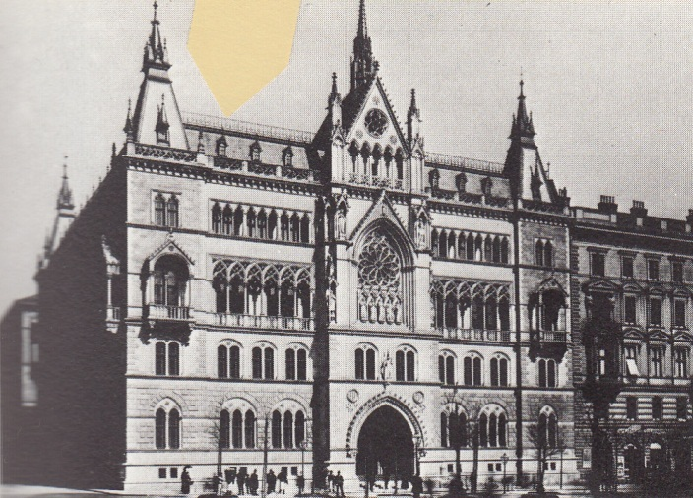
Freud annuncia l'apertura dello studio professionale
«Arrivati qui il 29 settembre, (1886 nr) il 4 ottobre eravamo già in grado di annunciare l’apertura dello studio. La mia mogliettina è riuscita, grazie alle sue doti e ai doni di nozze, a metter su un ambiente delizioso (...). Una cosa soltanto non funziona come vorrei: lo studio naturalmente. Bisogna proprio ricominciare da capo ed è molto più duro della prima volta: ma magari tra un po' le cose andranno meglio.» (lettera)
«Fra l'altro tutto mi sembra oltremodo singolare: (...) il mio grande appartamento nel più bell’edificio di Vienna, la mia impudenza di sposarmi e di spacciarmi per uno che si può permettere tutto; ma il Bodensee e congelato e col mio buon umore ci passo sopra allegramente.» (lettera)
La fotografia mostra la facciata dell‘ edificio che dà sullo Schottenring. Dal luglio 1886 fino all'agosto 1891 Freud abitò ed esercitò la professione in un piano della parte posteriore della "Sȕbnbaus" che da sulla Maria-Tberesienstrasse 8.

Slide 41
LE DIFFICOLTA’ E I DUBBI DI UNA SCELTA
E allora, se voleva farsi una posizione, non gli restava altro da fare, come gli consigliava con insistenza la signora Breuer, che prendere un piccolo appartamento e metter fuori «una targa, solo una targa, una bella targa», cioè dedicarsi alla professione medica. Ma anche per questo obiettivo gli ostacoli non mancavano. Anzitutto, confessava lo stesso Freud:
«Non ho studiato a sufficienza per fare il medico; nella mia formazione medica c'è una lacuna che ho fatto fatica a riparare. Sono riuscito ad imparare appena quanto era sufficiente per di ventare neuropatologo» .
Questa lettera a Fliess è del 29 agosto I888 (…)

Slide 42
Il suo apprendistato si è concluso. Eppure, non se la sente di fare il medico, al più potrebbe dedicarsi alla neurologia, ma l'esercizio professionale di questa branca non è allettante, a meno di non ricorrere alla terapia elettrica, come gli consigliava Nothnagel. Ma anche qui non c'era di che compiacersi:
«Per l'elettroterapia mi affidavo al manuale di Erb nel quale sono contenute prescrizioni minuziosissime per il trattamento di ogni possibile sintomo nervoso. Purtroppo dovetti rendermi conto ben presto che seguire questi precetti non serviva a nulla, poiché quello che avevo reputato il frutto di osservazioni meticolose altro non era invece che una costruzione della fantasiose»
Accanto a questa preparazione medica insufficiente, vi era anche una insufficiente dimestichezza di Freud con il malato organico e con i suoi problemi. (La vista del sangue lo impressionava n.d.r.)

Slide 43
Il suo apprendistato si è concluso. Eppure, non se la sente di fare il medico, al più potrebbe dedicarsi alla neurologia, ma l'esercizio professionale di questa branca non è allettante, a meno di non ricorrere alla terapia elettrica, come gli consigliava Nothnagel. Ma anche qui non c'era di che compiacersi:
«Per l'elettroterapia mi affidavo al manuale di Erb nel quale sono contenute prescrizioni minuziosissime per il trattamento di ogni possibile sintomo nervoso. Purtroppo dovetti rendermi conto ben presto che seguire questi precetti non serviva a nulla, poiché quello che avevo reputato il frutto di osservazioni meticolose altro non era invece che una costruzione della fantasiose»
Accanto a questa preparazione medica insufficiente, vi era anche una insufficiente dimestichezza di Freud con il malato organico e con i suoi problemi. (La vista del sangue lo impressionava n.d.r.)

Slide 44
FINE CAPITOLO SECONDO

